Slide 1
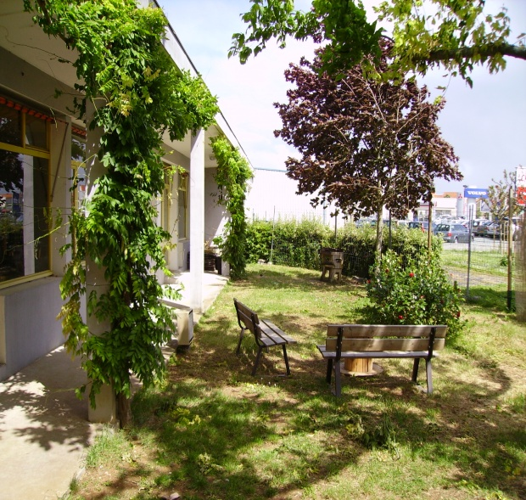
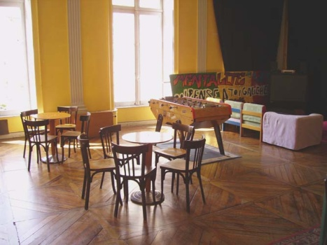
Intervention du Jeudi 11 Avril
« Un toit pour se construire »
Serge GIRAUD
Stéphanie BOUGOUIN

Slide 2
Des moyens au service de notre engagement

Slide 3
La mission
« Proposer un logement ou un service à tout jeune de moins de 30 ans en mobilité professionnelle ou en parcours de formation ou d’insertion »

Slide 4
Les principales fonctions
de notre association

Slide 5
La fonction Accueil Information Orientation :
« AIO »
Conseiller et orienter les diverses demandes
782 demandes de logement traitées en 2012

Slide 6
La fonction socio-éducative
Accompagner le parcours professionnel, de formation et d’insertion des jeunes en proposant des actions individuelles et collectives.
125 résidents ont bénéficié d’un accompagnement individuel en 2012

Slide 7
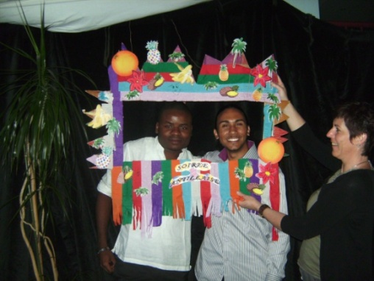
La Vie collective/ouverture sur la ville
Exemples de contribution territoriale : la semaine de l’Amour, la baleine Cargo et la Géante,
Quelques temps forts :
La journée d’intégration de septembre
La fête de fin d’année
Animations au quotidien
Le sport du mardi soir
Les initiations avec des clubs sportifs (base-ball,…)
Les ouvertures Week-end.
Les ateliers : cuisine, déclaration d’impôts,
Instances de responsabilisation
Les autogestions de salles, le Conseil de la Vie Sociale, la réunion mensuelle de résidents, le Conseil d’Administration

Slide 8
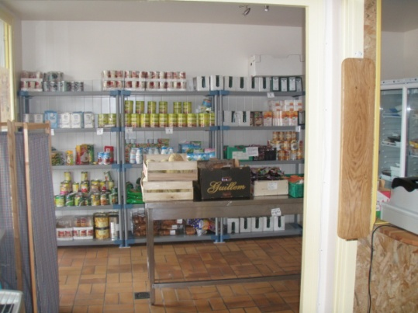
L’épicerie solidaire « Cap’jeunes »
Propose des produits alimentaires de qualité, à un coût modique
Apporte une réponse à l'urgence alimentaire
Encourage une alimentation saine
Quelques Chiffres :
53 tonnes de produits vendus( -2.54/ /2011)
507usagers
321 enfants de parents isolés
170 bénéficiaires du RSA
Des actions collectives :
Ateliers « cuisine »
Jardin solidaire
Goûter pour les enfants
Bilan de Santé
……
Nous encourageons le volontariat et l'engagement

Slide 9
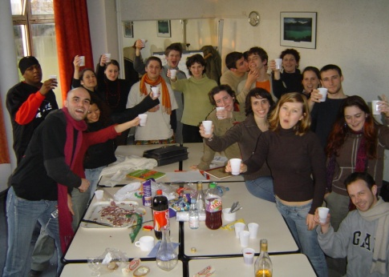
La Maison de l’Europe
www.maisondeleurope79.fr
Permet de bénéficier d'une expérience de mobilité Européenne
Sensibilise à la citoyenneté européenne
En 2012, 639 jeunes ont été concernés par des interventions collectives ou individuelles ( écoles, lycées)
20 jeunes sont partis grâce à des programmes de mobilité
25 jeunes ont été accueillis à Niort dans les entreprises ou associations

Slide 10
Population accueillie en 2012

Slide 11
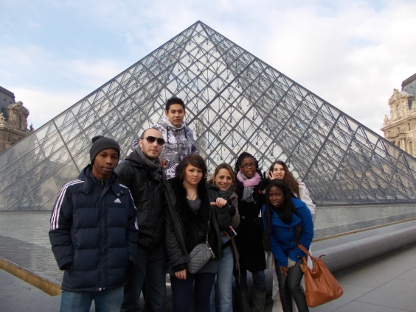
Nombre de jeunes accueillis :
140 à La Roulière
188 à L’Atlantique
Soit un total de 328 jeunes
Durée moyenne de séjour
7 mois (dans les deux structures)
Taux d’occupation
 | Atlantique | La Roulière
2012 | 81% | 74%
Rappel 2011 | 87% | 85%

Slide 12
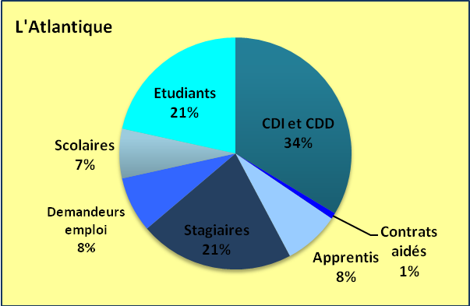
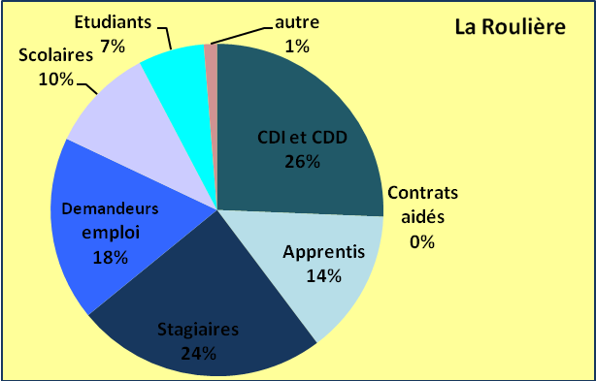
Situation socio-professionnelle
Commentaires
Très forte augmentation du nombre des demandeurs d’emploi à La Roulière par rapport à 2011
Légère augmentation des apprentis.

Slide 13
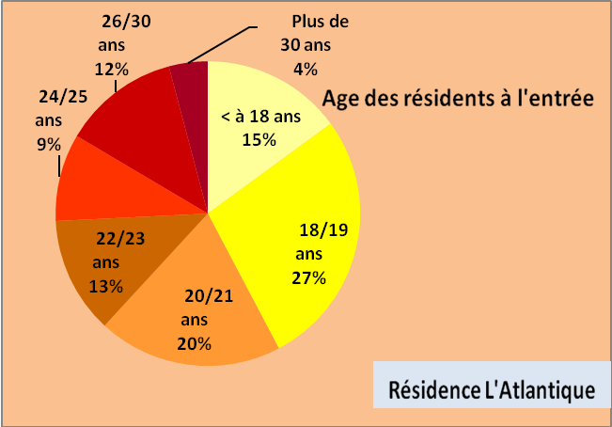
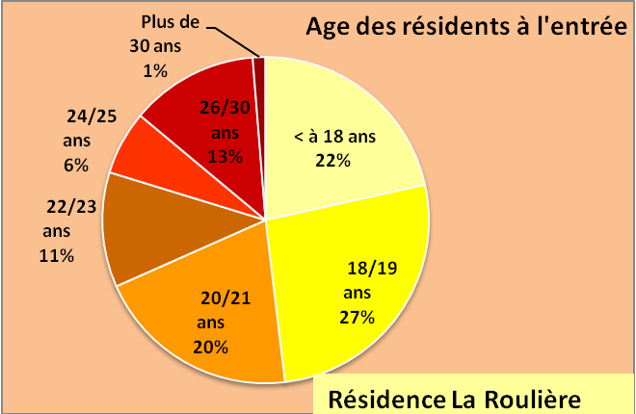
Age des résidents
Forte augmentation de l’accueil des moins de 18 ans : + 2% à l’Atlantique, +9% à la Roulière.
42% des résidents à l’Atlantique et 49% à la roulière ont moins de 19 ans.
On assiste à un rajeunissement de la population accueillie.

Slide 14
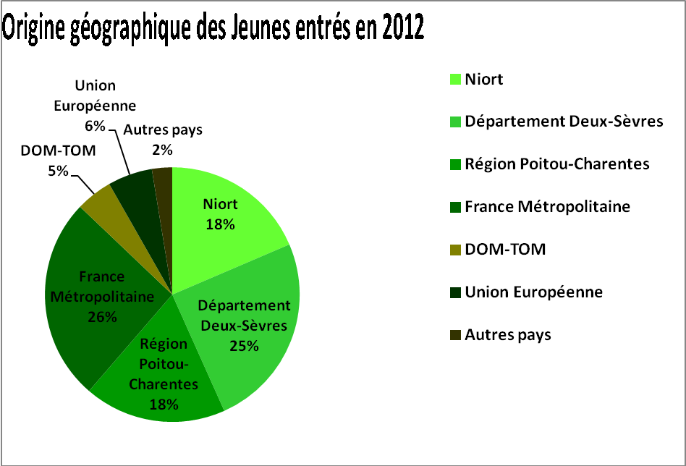
Origine géographique

Slide 15
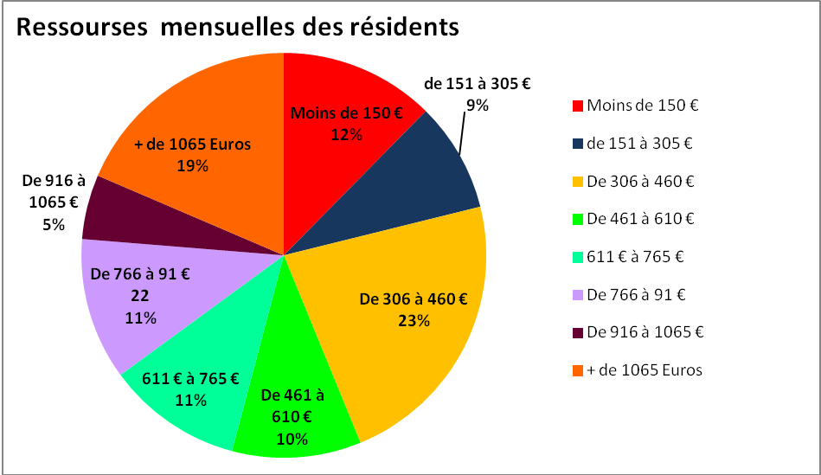
Ressources mensuelles
Commentaires
Les ¾ des résidents ont un revenu inférieur à 1000 euros.
Plus de la moitié des résidents vit avec moins de 600 €.

Slide 16
Les jeunes résidents face à la vulnérabilité
Notion de vulnérabilité : personne qui est davantage exposée aux risques au vue de sa fragilité.
Est-ce que les jeunes sont tous en situation de vulnérabilité ?
Non, tous les jeunes ne le sont pas. Par contre ceux qui bénéficient d’un accompagnement le sont davantage.

Slide 17
Quels sont les facteurs de vulnérabilité ?
Certains facteurs favorisent la vulnérabilité des jeunes tels que :
- La déficience intellectuelle
- Les éléments de vie
- L’environnement social / familial
- Handicap social
- Educationnel
- Echec scolaire

Slide 18
La déficience intellectuelle
Travaillant en partenariat avec l’IME, il nous arrive d’accueillir des jeunes présentant un déficience intellectuelle légère dans le cadre d’une évaluation socio-éducactive liée au logement.
Certains présentent une altération de leurs capacités de discernement, d’autres sont dans des quêtes affectives importantes, ils ont tendance à « acheter » l’amitié ou l’amour de l’autre, ce qui les met en situation de vulnérabilité.

Slide 19
Les éléments de vie
Les situations de ruptures multiples (rupture familiale, sociale,etc…)
La violence, les abus sexuels, les abus physiques durant l’enfance
L’intimidation par des pairs, il est plus difficile de s’affirmer face à un groupe
Situations stressantes

Slide 20
L’environnement familial/social
Milieu familial dans lequel le jeune a évolué, un contexte familial défavorable peut-être un facteur de vulnérabilité
Milieu environnemental (rural, urbain, zone prioritaire, etc…)
La pauvreté ou l’inexistence de relations sociales

Slide 21
Handicap social
Absence ou faibles ressources
Pas d’emploi ou emploi précaire
Pas ou peu de formation
Faible niveau d’instruction
Milieu social d’origine
Origine géographie
Nationalité

Slide 22
Educationnel
Construction identitaire
Estime de soi
Les parents se désengagent de plus en plus dans l’accompagnement de leurs enfants
Départ du domicile familial de façon précoce parfois pour suivre un apprentissage

Slide 23
Echec scolaire
La plupart des jeunes bénéficiant d’un accompagnement ont un faible niveau scolaire avec peu ou pas de diplôme. Ce phénomène favorise les situations de vulnérabilité chez les jeunes car ils ont plus de difficultés à accéder à l’emploi, la formation,etc… Leur parcours d’insertion-professionnelle est donc beaucoup plus long et souvent cahotique.

Slide 24
Un toit pour se construire
Pour faire face au situations de vulnérabilité, l’association propose aux résidents :
- Un logement
La possibilité d’accompagnement éducatif
Des animations, sorties,…
- Des actions collectives
- Un collectif favorisant la mixité sociale et le développement individuel
- Un réseau de partenaires

